Slide 1
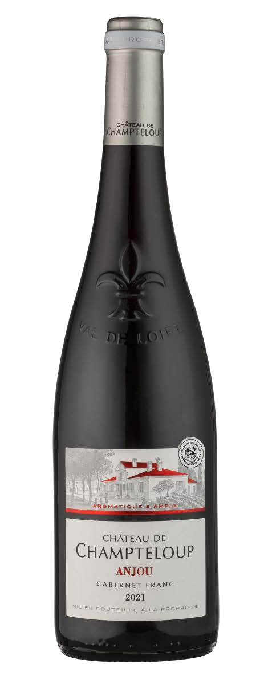
■PRICE CARD
シャトー・ド・シャントループ/
アンジュ・ルージュ
シャトー・ド・シャントループ/
アンジュ・ルージュ
柔らかくフルーティーな赤ワイン
柔らかくフルーティーな赤ワイン
原産国：フランス/AOC アンジュ
生産者：シャトー・ド・シャントループ
品種 ：カベルネ・フラン
味わい：赤・辛口・ミディアムボディ
原産国：フランス/AOC アンジュ
生産者：シャトー・ド・シャントループ
品種 ：カベルネ・フラン
味わい：赤・辛口・ミディアムボディ
希望小売価格
3,080
円 (税込)
価格
シャトー・ド・シャントループ/
アンジュ・ルージュ
シャトー・ド・シャントループ/
アンジュ・ルージュ
柔らかくフルーティーな赤ワイン
柔らかくフルーティーな赤ワイン
原産国：フランス/AOC アンジュ
生産者：シャトー・ド・シャントループ
品種 ：カベルネ・フラン
味わい：赤・辛口・ミディアムボディ
原産国：フランス/AOC アンジュ
生産者：シャトー・ド・シャントループ
品種 ：カベルネ・フラン
味わい：赤・辛口・ミディアムボディ
希望
小売
\2,800 (税込 \3,080)
価格
シャトー・ド・シャントループ/アンジュ・ルージュ
シャトー・ド・シャントループ/アンジュ・ルージュ
柔らかくフルーティーな赤ワイン
柔らかくフルーティーな赤ワイン
発酵に次いでより高い温度で10-12日間醸しの期間を置きます。プレスし、タンクの中で微量な酸素供給をしながら4‐8か月の間マロラクティック発酵し、10％のブレンドの為にタンク内で寝かせます。色合いは濃いめのルビーレッド。赤いベリーと花の香り、少しスパイシーなニュアンス。赤身・白身のお肉、チーズに合います。
発酵に次いでより高い温度で10-12日間醸しの期間を置きます。プレスし、タンクの中で微量な酸素供給をしながら4‐8か月の間マロラクティック発酵し、10％のブレンドの為にタンク内で寝かせます。色合いは濃いめのルビーレッド。赤いベリーと花の香り、少しスパイシーなニュアンス。赤身・白身のお肉、チーズに合います。
原産国：フランス／ AOC アンジュ
生産者：シャトー・ド・シャントループ
品種 ：カベルネ・フラン
味わい：赤・辛口・ミディアムボディ
原産国：フランス／ AOC アンジュ
生産者：シャトー・ド・シャントループ
品種 ：カベルネ・フラン
味わい：赤・辛口・ミディアムボディ
希望
小売
\2,800 (税込 \3,080)
価格

